Slide 1

ICIG
论文题目
GridMM: Grid Memory Map for Vision-and-Language Navigation
GridMM：视觉与语言导航的网格内存映射
Zihan Wang,Xiangyang Li, Jiahao Yang, Yeqi Liu, Shuqiang Jiang
汇报人：
汇报时间：
杨东升
2024/05/05

Slide 2
ICIG
主要内容
视觉与语言导航（VLN）使智能体能够在三维环境中根据自然语言指令导航至远程位置。为了表示先前访问过的环境，大多数针对VLN的方法使用循环状态、拓扑图或自上而下的语义图来实现记忆。与这些方法不同，本文构建了自上而下、以自我为中心且动态增长的网格内存映射（即GridMM），以结构化已访问的环境。从全局视角来看，历史观察结果以自上而下的视角投影到统一的网格图中，这样可以更好地表示环境的空间关系。从局部视角来看，本文进一步提出了一种指令相关性聚合方法，以捕获每个网格区域中的精细视觉线索。

Slide 3
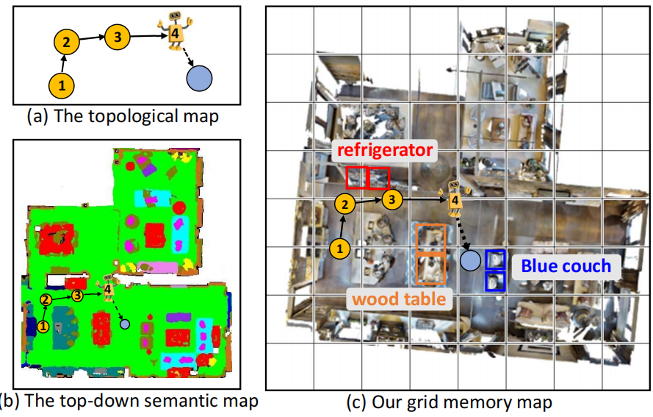
ICIG
工作对比
为了结构化已访问的环境并进行全局规划，一些方法构建了拓扑图，如图1(a)所示。然而，这些方法难以表示历史观测中对象和场景之间的空间关系，因此丢失了大量详细信息。如图1(b)所示，最近的一些工作使用自上而下的语义图来建模导航环境，这可以更精确地表示空间关系。但是，由于预定义的语义标签，语义概念极其有限。因此，那些未包含在先前语义标签中的对象或场景无法被表示，如图1(b)中的“冰箱”。此外，如图1(b)所示，具有不同属性的对象，如“木制桌子”和“蓝色沙发”，无法通过缺失对象属性的语义图完全表达。本文提出了网格记忆图（Grid Memory Map，简称GridMM），这是一种用于在导航过程中建模全局历史观测的视觉表示结构。
GridMM: Grid Memory Map for Vision-and-Language Navigation ICCV-2022

Slide 4
ICIG
贡献
贡献有三方面：
本文为视觉与语言导航（VLN）任务提出了网格记忆图（Grid Memory Map），用于结构化已访问环境的全局时空关系，并采用指令相关性聚合来捕获与指令相关的视觉线索。
本文全面比较了VLN中用于表示已访问环境的不同地图，并分析了本文提出的GridMM的特点。GridMM描绘了更细粒度的信息，并为VLN的未来工作提供了一些见解。
本文进行了大量的实验，以验证本文的方法在离散环境和连续环境中的有效性。实验结果表明，本文的方法在多个基准数据集上的表现优于现有方法

Slide 5
ICIG
轨迹生成
确定轨迹节点的位置：
首先，本文利用强大的大型模型CLIP来识别每个室内图像的房间类型。通过这一步骤，本文可以将每个图像与其对应的房间类型进行匹配。
接下来，本文将时间上相邻且具有相同房间类型的帧收集为一个组，并将这个组视为一个导航节点。这意味着本文的导航节点分布在不同的房间中，从而使得构建的轨迹能够模拟真实的导航过程。本文称这种节点为房间节点。
为了增加轨迹的视觉多样性，本文还在两个相邻的房间节点之间随机插入过渡节点。这些过渡节点由从一个房间过渡到另一个房间时捕获的视频帧组成，它们能够提供更丰富的视觉信息，使轨迹更加接近真实的导航体验。
节点中视觉内容的表示：
一个节点由一组图像组成，有时图像的数量可能超过100张，因为摄影师可能会在同一个房间停留很长时间。因此，本文需要选择最具信息量的图像来表示节点的特征。受到EATA的启发，具有较低分类熵的图像更为可靠，因为它们包含更多与特定类别（在本文的情况下是房间类型）相关的信息。因此，本文提出选择分类熵最低的图像来代表节点的当前视图。
为了模拟全景视觉上下文，本文进一步合并当前视图的M张相邻连续图像。与Airbert相比，本文的节点特征能够更好地表示全景视图，因为本文合并了属于当前视图同一位置的相邻帧。
最后，随机选择K个连续的节点来构建一条轨迹。

Slide 6
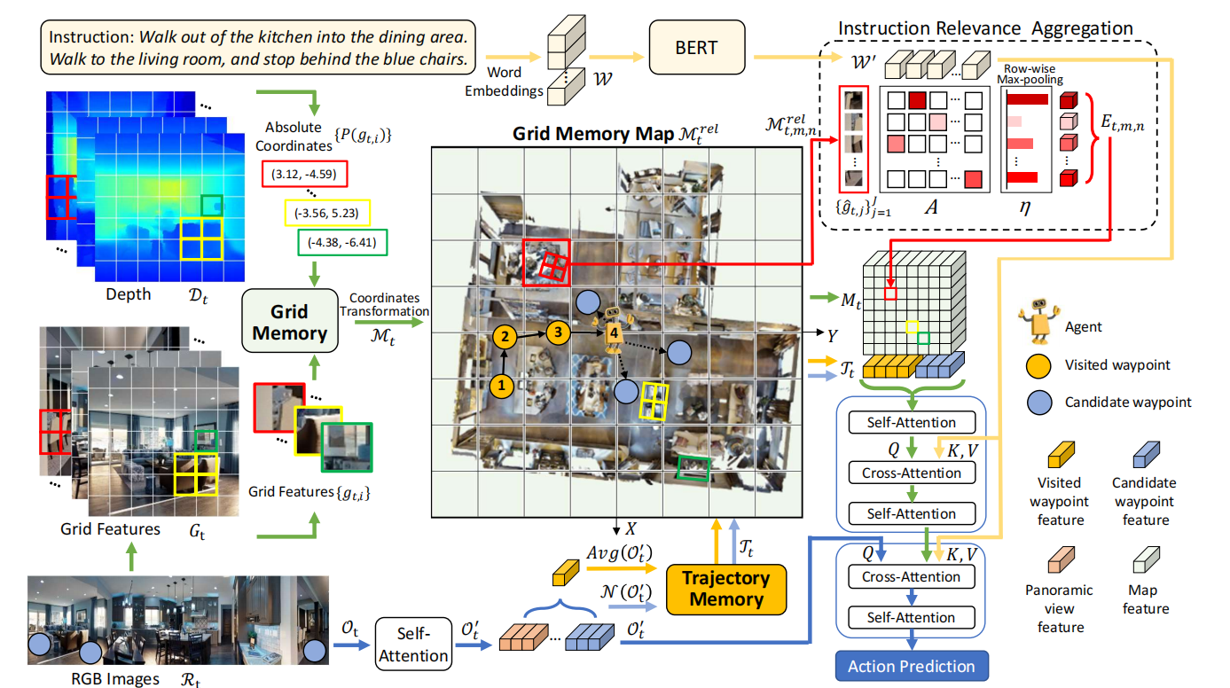
ICIG
模型架构
在每个导航步骤t，首先将细粒度的视觉特征及其对应的坐标存储在网格内存中。对于全景RGB图像，本文使用预训练的CLIP-ViT-B/32模型来提取网格特征G_{t} 对应的深度图像D_{t}被缩小到与Dt'相同的尺度。将所有这些网格特征及其绝对坐标存储在网格内存中，接着，提出了一种动态坐标变换方法，用于利用网格内存M_{t}中的视觉特征构建网格内存映射。构建以自我为中心的从上而下的且动态增长的映射，如图3(b)所示。在每个步骤中，通过在以代理位置为坐标原点、代理当前方向为y轴正方向的新的平面笛卡尔坐标系中投影网格内存M_{t}的所有特征，来构建以自我为中心的网格映射。在这个新的坐标系中，对于M_{t}中的每个网格特征ĝs,i（其中s的范围从1到t），可以在时间步t计算新的相对坐标。进一步，通过网格特征及其新的坐标来构建网格内存映射（即GridMM）。
在步骤t时，网格内存映射的边长取为L_{t}这样，随着已访问环境的扩大，GridMM的大小也会增加。代理始终位于该地图的中心，且地图以自我为中心的方式与当前的全景观测进行对齐。然后，将地图划分为N×N个单元格，并根据新的相对坐标将所有M_{t}中的特征投影到这些单元格中。最后，构建了包含N×N个单元格的网格内存映射M，每个单元格包含多个细粒度的视觉特征。将每个单元格中的所有视觉特征聚合到一个嵌入向量中后，便得到了地图特征M_{t}。
GridMM: Grid Memory Map for Vision-and-Language Navigation ICCV-2022

Slide 7
ICIG
模型架构
将每个单元格内的多个网格特征聚合为一个嵌入向量。由于导航环境的复杂性，每个单元格区域内的大量网格特征并非全部都需要代理来完成导航。代理需要更多与当前指令高度相关且关键的信息来理解环境。因此，提出了一种指令相关性方法来聚合每个单元格内的特征。对于每个单元格内的网格特征M_{rel}其中对应的坐标P_{rel}都在第m行第n列的单元格内，该单元格内的特征数量为J。通过计算相关性矩阵A来评估每个网格特征与导航指令中每个令牌的相关性，之后，在A上执行行方向的最大池化操作，以评估每个网格特征与指令的相关性，最后，将每个单元格内的网格特征聚合为一个嵌入向量E。为了实现全局动作规划，进一步将导航轨迹引入GridMM中，通过这种方式，导航轨迹编码不仅考虑了代理当前和过去观察到的目标点的视觉信息，还结合了代理与目标点之间的空间关系以及动作步信息。这有助于代理更好地理解和规划其在导航任务中的动作，从而更有效地完成导航目标。通过引入导航轨迹编码，模型能够更全面地考虑导航过程中的各种因素，提高了导航的准确性和效率。将地图特征和导航轨迹拼接为[M_{t}; T_{t}]，然后使用一个跨模态转换器来融合指令W′的特征并建模时空关系，形成特征[M′_{t}; T′_{t}]。随后，使用另一个具有4层的跨模态转换器来建模视觉-语言关系和时空关系。
GridMM: Grid Memory Map for Vision-and-Language Navigation ICCV-2022

Slide 8
ICIG
实验设置
在离散环境中的REVERIE 、R2R 、SOON数据集以及连续环境中的R2R-CE上评估模型。
REVERIE包含高级指令，平均包含21个单词，路径长度在4到7步之间。每个全景图都提供了预定义的对象边界框，代理应在导航路径结束时从候选对象中选择正确的对象边界框。
R2R提供了逐步指令。指令的平均长度是32个单词，路径的平均长度是6步。
SOON也提供了描述目标位置和目标对象的指令。指令的平均长度是47个单词，路径长度在2到21步之间。然而，SOON并没有提供对象边界框，代理需要预测目标对象的中心位置。类
R2R-CE是在离散Matterport3D环境[7]的基础上收集的，但使用Habitat模拟器在连续环境中进行导航。在视觉语言导航（VLN）中，有几个标准的评估指标来评估代理的性能，包括轨迹长度（TL）、导航误差（NE）、成功率（SR）、给定Oracle停止策略的成功率（OSR）、路径长度的归一化倒数（SPL）、远程接地成功率（RGS）以及由路径长度惩罚的RGS（RGSPL）。

Slide 9
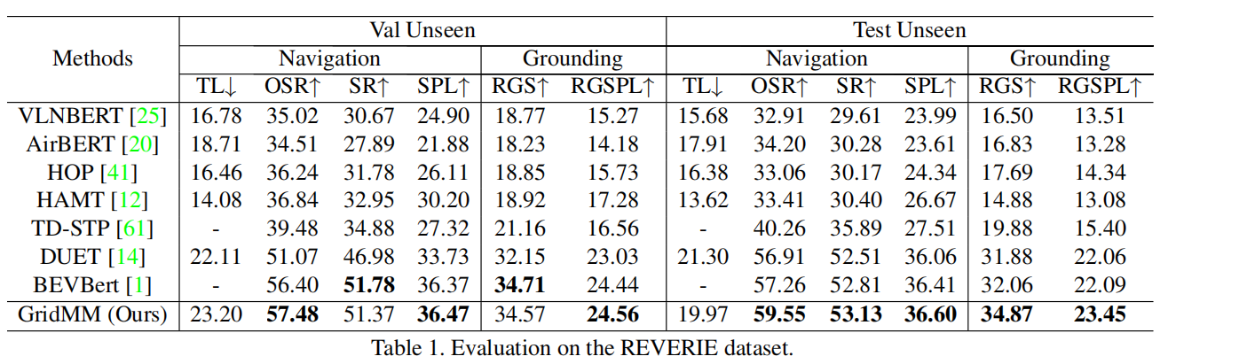
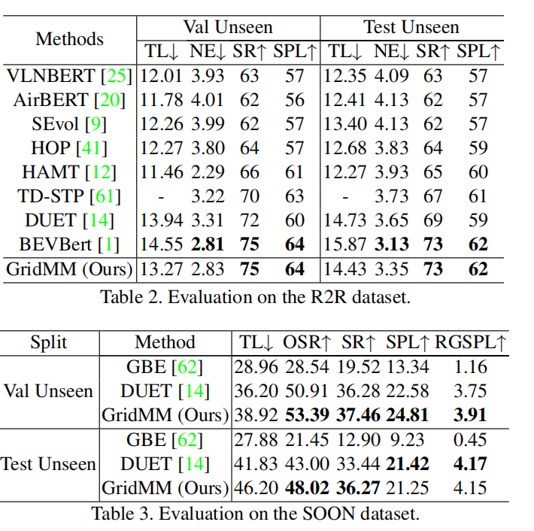
ICIG
对比
GridMM: Grid Memory Map for Vision-and-Language Navigation ICCV-2022

Slide 10
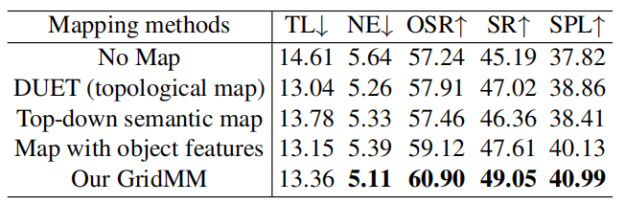
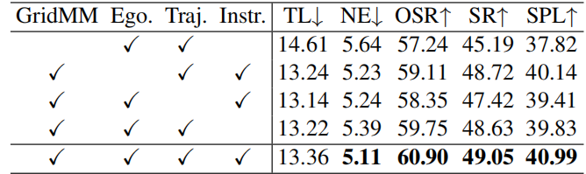
ICIG
消融
GridMM: Grid Memory Map for Vision-and-Language Navigation ICCV-2022

Slide 11
ICIG
结论
在本文中，本文提出了一种自上而下、以自我为中心的且动态增长的网格记忆图（即GridMM），用于为视觉语言导航（VLN）构建已访问的环境结构。此外，本文还提出了一个指令相关性聚合模块，用于捕获与指令相关的细粒度视觉线索。本文全面分析了本文模型的有效性，并将其与其他方法进行了比较。本文的GridMM既提供了全局的时空感知，也提供了局部的详细线索，从而实现了更准确的导航结果。然而，本文的方法在处理多层环境时仍存在一些局限性，这仍是一个待解决的问题。
Language-Guided Audio-Visual Source Separation via Trimodal Consistency CVPR-2023

Slide 12
ICIG
论文题目
Analyzing Generalization of Vision and Language Navigation to Unseen Outdoor Areas
分析视觉和语言导航在未知户外区域的泛化能力
Raphael Schumann Stefan Riezler
汇报人：
汇报时间：
杨东升
2024/05/06

Slide 13
ICIG
主要内容
视觉和语言导航（VLN）是一项具有挑战性的基于视觉的语言理解任务。给定一个自然语言导航指令，一个视觉代理会与一个基于图的环境进行交互，该环境配备了全景图像，并尝试按照描述的路线进行导航。大部分先前的工作都是在室内场景中进行的，其中在与训练路线相似的路线上进行导航时取得了最佳结果，但在未见过的环境中测试时性能会急剧下降。本文专注于户外场景下的VLN，并发现与室内VLN相比，在未见过的户外VLN数据上取得的大部分增益是由于像节点类型嵌入或朝向差这样的特定于相应环境图的特征，而图像信息在将VLN泛化到未见过的户外区域时只起到了非常小的作用。这些发现显示了城市环境图表示法特定性的偏差，要求VLN任务在地理环境的规模和多样性上有所增长。

Slide 14
ICIG
贡献
• 本文描述了一个简单直接的智能体模型，该模型实现了最先进的任务完成率，并作为本文实验的基础。
• 本文引入了户外VLN中的未见场景，并提出了两个与环境相关的特征，以改善该设置下的泛化能力。
• 本文比较了不同的视觉表示，并进行了语言遮蔽实验，以研究在未见场景中的影响。
• 本文将map2seq数据集应用于VLN，并表明将其与Touchdown数据集合并可以改进各自测试集上的性能

Slide 15
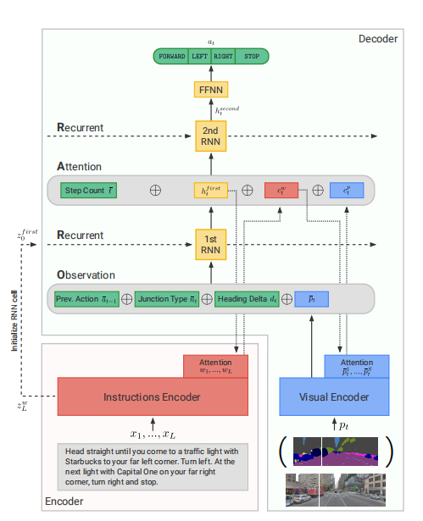
ICIG
模型架构
该模型遵循序列到序列（Seq2Seq）架构，其中输入序列是导航指令文本，输出是代理动作的序列。在每个解码时间步，都会计算当前代理在环境中的新视觉表示，而代理状态则依赖于先前预测的动作。解码器RNN有两层，其中第一层编码元数据和视觉表示。第二层RNN编码上下文化的文本和视觉表示，并最终预测下一个动作。细节上，指令编码器使用双向长短期记忆网络（Bi-LSTM，Graves et al., 2005）来嵌入和编码导航指令序列 x = x1, ..., xL 中的每个标记（token）。视觉编码器生成当前全景视图的一个固定大小的表示 p¯t 和一系列切片视图表示 p¯1_t, ..., p¯S_t。
路口类型嵌入是一个引入的特征，旨在更好地分析对未见区域的泛化能力。这个特征将当前环境节点的出边数量进行嵌入，并将其分类为{2, 3, 4, >4}这几个类别。它向智能体提供了关于其所处路口类型的信息：是常规的街道段、三向路口、四向路口还是超过四个出街的路口。
本文想要指出的是，在环境中，出边的数量并不是环境直接给出的信息（即不是“先知”信息）。智能体可以通过向左旋转直到观察到相同的全景视图，从而仅通过与环境的交互来计算出边的数量。但显然，这个特征利用了环境基于图这一事实，而在连续设置（如真实世界环境）中，这种信息可能并不可用（Krantz et al., 2020）。
简而言之，路口类型嵌入是一个帮助智能体理解其所在位置路口类型的特征，这个特征基于环境的图结构，并可以帮助智能体更好地进行导航决策。朝向变化量特征dt用于捕获智能体在导航过程中朝向的变化，以补偿环境自动旋转智能体朝向最近出边的行为，从而提高智能体对未见区域的泛化能力。
Analyzing Generalization of Vision and Language Navigation to Unseen Outdoor Areas cvpr-2022

Slide 16
ICIG
实验设置
Touchdown数据集用于视觉和语言导航，包含了9,326条路线与人类编写的导航指令的配对。注释者根据预定义的路线在全景环境中导航，并在途中写下导航指令。
Map2seq（数据集是为了导航指令生成任务而创建的。这7,672条导航指令是由人类注释者编写的，他们在渲染的地图上看到了路线，但没有相应的全景图像。注释者被告知在他们的指令中包含像商店、公园、教堂和其他设施这样的视觉地标。之后，另一位注释者通过使用这些导航指令在全景环境中（没有地图）跟随描述的路线来验证这些已编写的导航指令。

Slide 17
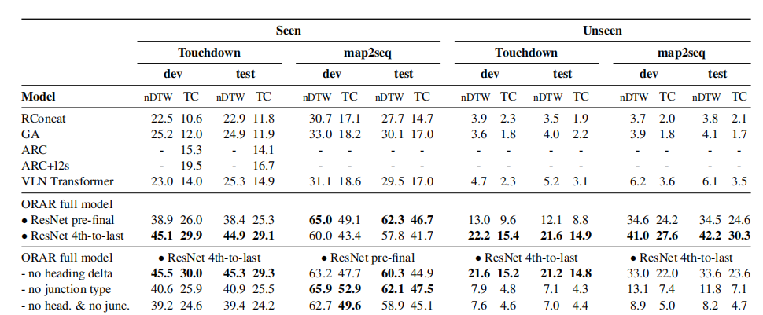
ICIG
对比研究
Analyzing Generalization of Vision and Language Navigation to Unseen Outdoor Areas cvpr-2022

Slide 18
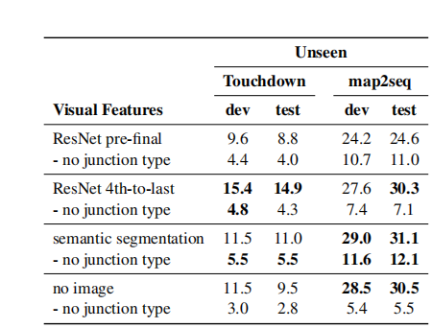
ICIG
泛化结果比较
局部感知槽位注意力（LSA）和多路注意力（MAtt）
Analyzing Generalization of Vision and Language Navigation to Unseen Outdoor Areas cvpr-2022

Slide 19
ICIG
结论
本文对可见和未见环境中的户外视觉与语言导航进行了研究。本文引入了航向差特征（heading delta feature）和交叉点类型嵌入（junction type embedding），以纠正环境中的一个问题并显式地建模外出边的数量。这两个特征都有助于提升和分析在未见场景下的性能。

Slide 20
ICIG
汇报完毕
感谢聆听

